Slide 1
İSTANBUL OKAN ÜNİVERSİTESİ
MESLEK YÜKSEK OKULU
BÖLÜM ADI
BİLGİSAYAR TEKNOLOJİLERİ
PROGRAM ADI
BİLGİSAYAR PROGRAMCILIĞI
HAZIRLAYAN
AHMET BURAK GÜNDÜZ
19MY03025

Slide 2
1.BÖLÜM
VERİ TABANI
Veri Tabanı Yönetim Sistemleri
Veri Tabanı Yönetim Sistemleri Avantajları
Veri Tabanı Yönetim Sistemleri Dezavantajları

Slide 3
VERİ TABANI YÖNETİM SİSTEMLERİ
Veritabanı genellikle elektronik olarak bir bilgisayar sisteminde depolanan yapılandırılmış bilgi veya verilerden oluşan düzenli bir koleksiyondur. Veritabanı genellikle bir veritabanı yönetim sistemi (DBMS) ile kontrol edilir. Veri ve DBMS ve aynı zamanda bunlarla ilişkili uygulama yazılımları bir araya getirildiğinde sıklıkla yalnızca veritabanı olarak kısaltılan veritabanı sistemi olarak ifade edilir.
Günümüzde operasyonda kullanılan en yaygın veritabanı türlerindeki veriler genellikle işlemeyi ve veri sorgulamayı verimli hale getirmek üzere bir dizi tablodaki satırlarda ve sütunlarda modellenir. Böylece veriler kolayca erişilebilir, yönetilebilir, değiştirilebilir, güncellenebilir, kontrol edilebilir ve organize edilebilir hale getirilir

Slide 4
VERİ TABANI YÖNRTİM SİSTEMLERİ AVANTAJLARI
1- Veritabanı kullanmak veri tekrarlarını ortadan kaldırır veya en aza indirir. Buda bize vakitten kazanç sağlar.
2- Bellek alanı israfını önler.
3- Veri bütünlüğü sağlamamıza yardımcı olur. Verilerimizi bir düzen içinde tutmazı sağlar.

Slide 5
VERİ TABANI YÖNETİM SİSTEMLERİ DEZAVANTAJLARI
1- Kurulum ve bakımı ücretli sistemler kullanıldığında normal dosya sisteminden pahalı olabilir.
2- Sistem içinde bazı bileşenler iyi hazırlanmazsa sistem bir bütün olarak başarısızlığa uğrayabilir.

Slide 6
ER DİYAGRAMI
ER DİYAGRAMI NEDİR?
Varlık-bağıntı modeli, gerçek hayattaki nesneler ve aralarındaki ilişkileri, bağlantıları tasvir eden bir modelleme tekniğidir. Genellikle veritabanı oluşturmak için kullanılmaktadır.

Slide 7
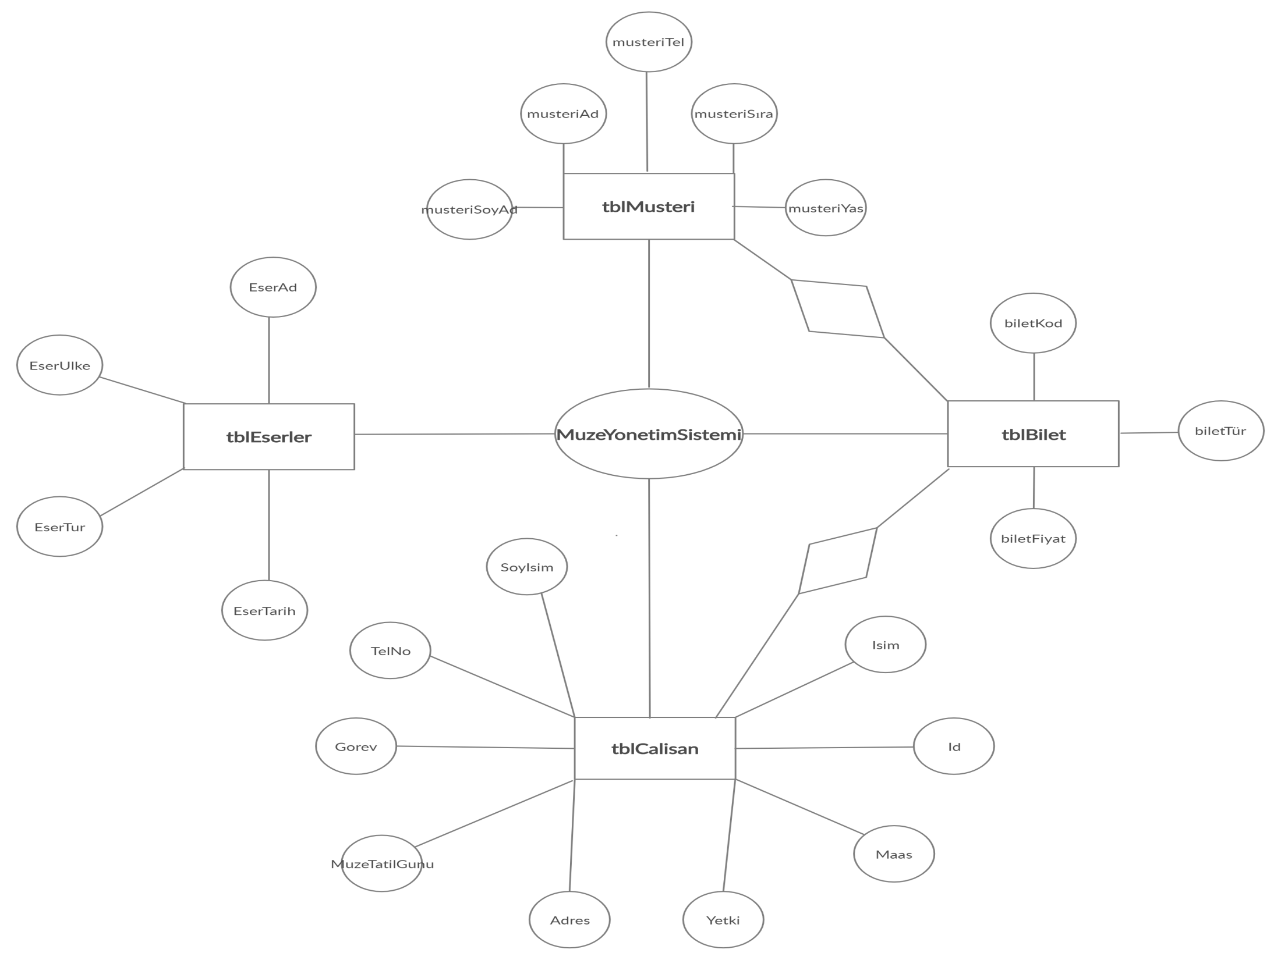

Slide 8
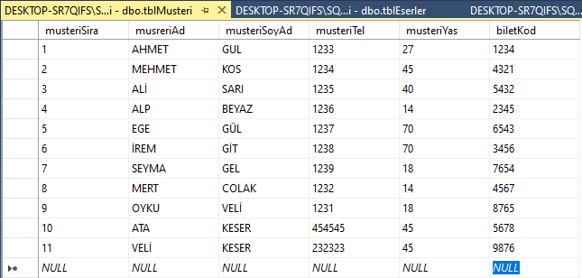
tblMusteri

Slide 9
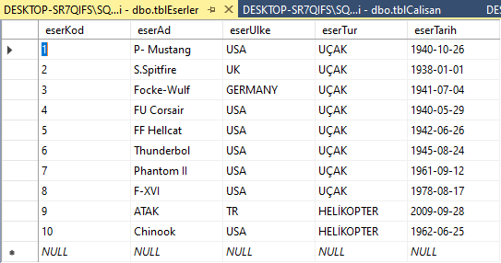
tblEserler

Slide 10
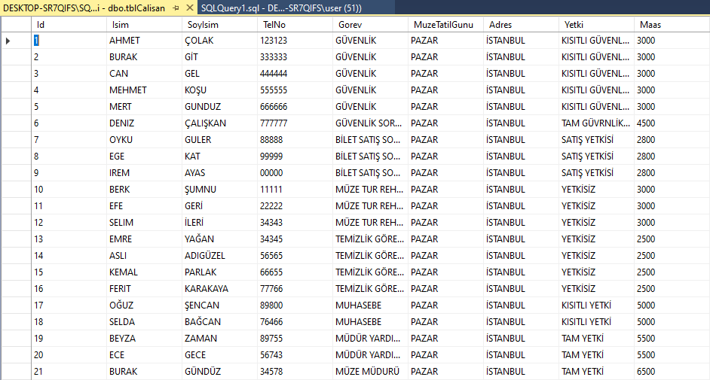
tblCalisan

Slide 11
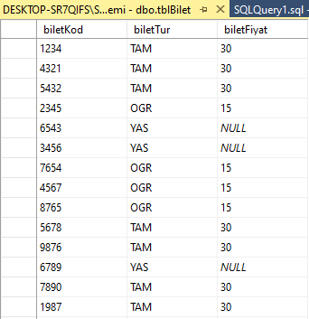
tblBilet

Slide 12
STORE PROCEDURE
Stored Procedures SQL’de vazgeçilmez veri tabanı objelerindendir. Bir takım SQL deyimlerinden oluşmaktadır ve özellikle C#, ASP.NET tabanlı projelerimizde veri tabanı ile işlem yaparken sık sık başvurduğumuz yöntemlerdendir. Çeşitli parametreler alır ve geriye değer döndürürler.

Slide 13
SP’LERİN GENEL YAPISI
Bir SP’nin yapısı aşağıdaki biçimdedir.
CREATE PROCEDURE or CREATE PROC prosedür_adı
[ WITH Seçenekleri ]
AS
SQL ifadeleri
GO

Slide 14
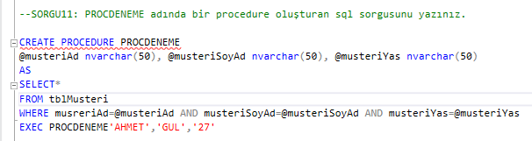

Slide 15
KAYNAKÇA
https://www.oracle.com/tr/database/what-is-database.html
http://www.onurunurlu.com/Veritabani-Faydalari-Riskleri-ornekleri-Uygulama-Turleri-iliskisel.html
http://www.ismailgursoy.com.tr/stored-procedure-nedir/

